Slide 1
Метавычисления и их применение
(слайды к циклу лекций)
Университет города Переславля
им. А. К. Айламазяна
Абрамов С.М.
Парменова Л.В.

Slide 2
Литература и ссылки
http://www.botik.ru/~abram/mca/
http://www.botik.ru/~xsg/tsg_book
ftp://ftp.botik.ru/rented/xsg/www/tsg_book
Абрамов С.М. ``Метавычисления и их применение''//M., Наука-Физматлит, 1995, с. 127
Позлевич Л.В., Федосова М.А. ``Метавычисления и их применение.
Суперкомпиляция''//Выпускная работа на соискание степени бакалавра,
Филиал Российского университета дружбы народов, Переславль--Залесский, с. 68

Slide 3
Литература и ссылки
Абрамов С.М. Метавычисления и их применение//Диссертация на соискание степени доктора физико-математических наук, ИПС РАН,
декабрь 1995. с. 287
Sergei Abramov, Robert Glück,
Semantics Modifiers: An Approach To Non-standard Semantics of Programming Languages'//FLOPS98 (ftp://ftp.botik.ru/pub/local/Sergei.Abramov/FLOPS98.zip)

Slide 4
Контрольные мероприятия
Написание тестов
Задачи
Рубежный контроль (1)
Зачет (дифференцированный)
Рубежный контроль (2)
Экзамен
Aссистент(ы)
Работа в botik.edu
Посещаемость: старосты

Slide 5
Глава 1. Введение

Slide 6
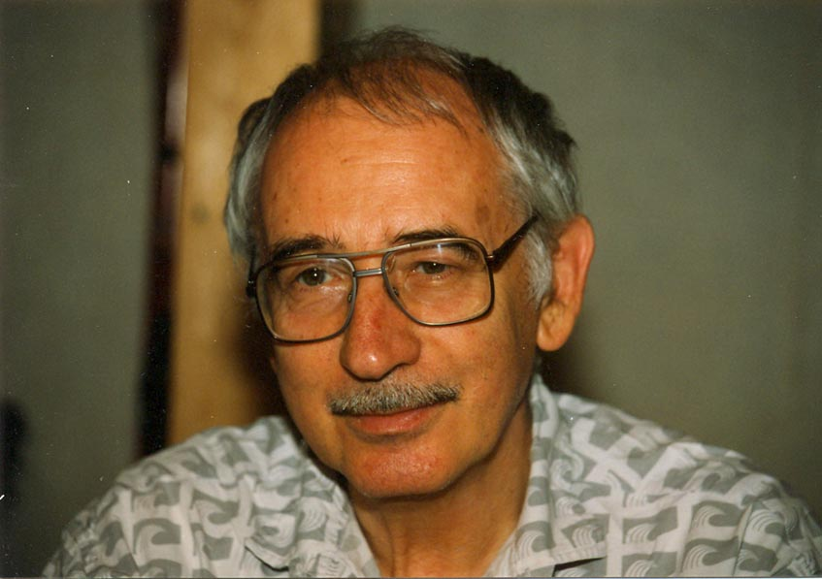
В. Ф. Турчин — основатель метавычислений

Slide 7
В. Ф. Турчин. Краткая биографическая справка
14.02.1931–07.04.2010
физик-ядерщик
философ: «Феномен науки» — общая теория эволюции (обсуждается далее)
классик в области теоретических основ информатики, основатель метавычислений, создатель языка рефал

Slide 8
В. Ф. Турчин. Краткая биографическая справка
наставник молодых: Колмогоровский интернат, рефал-мальчики, рефал-семинары
популяризатор науки (журнал «Знание — сила», сборники «Физики шутят» и «Физики продолжают шутить»)

Slide 9
В. Ф. Турчин. Краткая биографическая справка
человек высокой совести, гражданин,
диссидент, правозащитник, лидер хельсинской группы в Москве
Книга В.Ф.Турчина «Инерция страха»
выдворение из СССР (1977)
персональная «железная занавесь»

Slide 10
Теория метасистемных переходов (MST)
«Общая теория эволюции» В.Ф.Турчина:
  квант эволюции — метасистемный переход;
  эволюция — цепочка метасистемных переходов
  общие черты метасистем и метасистемных переходов
    для метасистем объектами (анализа, преобразования, управления...) являются системы
    часто метасистемы работают с множествами (объектов)
  условия для метасистемного перехода
  предпосылки неограниченной эволюции
  системы с неограниченными возможностями развиваться
  системы, обреченные жить без развития

Slide 11
Метавычисления: применение MST к программированию
Основная идея:
  чтобы обеспечить эволюцию в мире программ, используем в программировании
  теорию эволюции В. Ф. Турчина;
  результат этого: метавычисления.
Метапрограммы — конструктивные метасистемы над программами

Slide 12
Метавычисления: применение MST к программированию
Общие черты метапрограмм заимствованы из MST — повторяют общие черты метасистем:
  метапрограммы работают над программами: анализ, преобразование, (нестандартные) вычисления и т.п.
  метапрограммы работают с множествами (с их представлениями)
  можно реализовать условие «неограниченной цепочки метавычислений»: возможность совершения метасистемного перехода над метапрограммой — применение метапрограммы к метапрограмме

Slide 13
Простейшие примеры метасистемных переходов
Программа p из языка L (p∈P_{L}) на данных d∈D дает результат r∈D: p d *_{L} r
Что такое (L/R)-интерпретатор int языка L, написанный на языке R? Мнение?
int∈P_{R}: p∈P_{L} d∈D
int(p, d) *_{R} r  p d *_{L} r
Что такое (L1→L2/R)-компилятор comp с языка L1 на язык L2, написанный на языке R? Мнение?
comp∈P_{R}: p1∈P_{L1} comp p1 *_{R} p2 ∈P_{L2}
d∈D p1 d *_{L1} r  p2 d *_{L2} r

Slide 14
Простейшие примеры метасистемных переходов
Даже простейшие метапрограммы позволяют достичь серьезных результатов
Назовем (R→R/R)-специализатором s∈ P_{R}:
p∈P_{R} d₁∈D s(p, d₁) *_{R} p₁ ∈P_{R} :
d₂∈D p (d₁ , d₂) *_{R} r  p₁ d₂ *_{R} r
Коротко (основное свойство специализатора):
p∈P_{R} d₁ , d₂∈D p (d₁ , d₂) = s(p, d₁) d₂
Тривиальный и нетривиальный специализатор: как отличить? Touch stone будет на следующем слайде

Slide 15
Простейшие примеры метасистемных переходов
p (d₁ , d₂) = s(p, d₁) d₂
p_{L} d *_{L} r _{R}* int(p_{L}, d) =
s(int, p_{L}) d =
s(s, int) p_{L} d =
s(s, s) int p_{L} d
Проекции Футамуры-Турчина
Дистанция в ~15 лет между «это теоретически возможно (1971)» и «это сделано на практике (1985)». Touch stone для специализаторов.
результат (L→R)-компиляции p_{L}
(L→R/R)-компилятор
генератор компиляторов

Slide 16
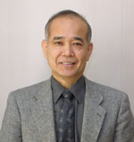
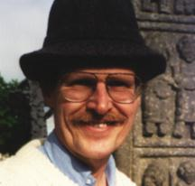

История проекций Футамуры-Турчина
Футамура открыл первые две проекции
  Y. Futamura: Partial Evaluation of Computation Process — An approach to a Compiler-Compiler, 1971
Турчин независимо от Футамуры открыл (1972...) все три проекции, опубликовать не мог
  Первое сообщение об этом: в работе академика Ершова
Первая «неразборчивая» реализация: Neil D. Jones, DIKU, 1985
Более совершенная реализация: С.А.Романенко, 1987
Компьютерра «Турчин и другие...»
  http://offline.computerra.ru/2001/402/10913/

Slide 17
Другие примеры метасистемных переходов
В нашем курсе мы рассмотрим более сложные метасистемы (многоуровневые метасистемы), более сложные примеры метасистемных переходов, более сложные проекции (например, для нестандартных семантик).

Slide 18
Метавычисления
Метавычисления: раздел программирования, посвященный разработке методов анализа и преобразования программ за счет реализации конструктивных метасистем (метапрограмм) над программами.
Программы в метавычислениях рассматриваются как объект анализа и/или преобразования.

Slide 19
Базовые идеи
применение теории метасистем и метасистемных переходов к программам
процесс-ориентированный подход к построению методов анализа и преобразования программ
  разработка метапрограмм M, которые «наблюдают» за процессами вычисления исходной программы p (на одиночных данных d, на классах данных C) и управляют этими процессами.
фиксация языка реализации R
  на нем должны быть написаны все программы p, к которым будут применяться метапрограммы
если некоторая метапрограмма M написана на R, то к ней применима она сама (самоприменимость) или другие метапрограммы (метасистемная лестница)

Slide 20
Цель исследований
Реализация средств анализа программ и средств выполнения преобразований программ
  эквивалентных преобразований (например, оптимизаций) и
  построения новых программ, функции которых сложным образом определяются через функции исходных программ

Slide 21
Мотивация
В.Ф.Турчин “Феномен науки”:
«Метод современной науки по своему существу есть не что иное, как построение формальных лингвистических моделей изучаемых явлений»...
«Очередной шаг развития лингвистического моделирования, то есть очередной метасистемный переход в эволюции науки — использование компьютеров в процессе построения формальных лингвистических моделей»...
«И это может быть сделано при помощи использования методов метавычислений»
Сегодняшние результаты убеждают, что данная роль метавычислений действительно может быть осуществлена на практике при условии дальнейшего развития методов метавычислений и методов их применения.

Slide 22
Мотивация
В области программирования речь идет о создании мощных средств автоматического анализа и преобразований программ и методов применения этих средств
  Автоматизация программирования
  Обеспечение надежности ПО

Slide 23
Мотивация
Стремление к скорейшему завершению создания теории суперкомпиляции и практической реализации суперкомпилятора привело к тому, что некоторые понятия и методы метавычислений, некоторые вопросы применения метавычислений в программировании были недостаточно полно развиты, исследованы, обоснованы и изложены.
  До сих пор актуальная задача — закрыть данный пробел

Slide 24
Мотивация
Близкие технологии (частичные вычисления, дефорестация, расширенная дефорестация, обобщенные частичные вычисления и т.д.) упрощения суперкомпиляции и метавычислений
  Исследователи, ранее занимающиеся данными направлениями, проявляют все больший интерес к метавычислениям

Slide 25
Структура курса
Область возможных
новых исследований
Базовые
понятия и методы
метавычислений
int, SR, ptr
Методы
метавычислений
Приложения
метавычислений
Иные методы
Супер-
компиляция
scp
Приложения
суперкомпиляции,
в том числе
Иные
приложения
Специализация
программ
Окрестностный
анализ
nan
Инверсное
вычисление
ura
Инверсное
программиро-вание
Окрестностное
тестирование
Реализация
нестандартных
семантик
[1] С.М.Абрамов «Метавычисления и их применения»
[2] Л.В. Парменова «Метавычисления и их применения. Суперкомпиляция»

